Slide 1
Flora4life
In beweging
Wat doen we zo allemaal?

Slide 2
Adres; Baron de Coupertinlaan 4, 1034 ZK
Email: stichtingflora4life@gmail.com
Facebook, stichtingflora4life
Giro : NL21INGB0006356634
KVK; 75413574
Tel: Patrick:0645530556 /John; 0640892593

Slide 3
Flora4life
Flora4 life is een stichting met louter vrijwilligers die iedereen helpt met klusjes in en om het huis , vaak aan gemeld
via Doras noord voor elkaar
Tuin opschonen
Schilderen binnen en buiten
Tegelen kleine verzakkingen
Hekwerk plaatsen/herstellen
Te veel om op te noemen

Slide 4
Flora4life
Daarnaast organiseren we evenementen
Schaatsbaan 19-10
Kerstmarkt
Jeugdland [timmerdorp nu 17-18-19oktober]
Dagje uit met kinderen naar Duinrell/Hoenderdael/Zwembad
Mega jungle baan
Springkussens
Straatspeeldag
Boot camp
En nog vele klusjes meer.

Slide 5
Flora4life
Ook doen wij voor ouderen en iedereen die wil een inloop ochtend bakkie koffie , praatje en info
Elke ochtend komen de vrijwilligers naar de keet voor instructie en gereedschap en dan naar de klus
De vrijwilligers beginnen rond 9 uur en stoppen gemiddeld om 13.00 uur

Slide 6
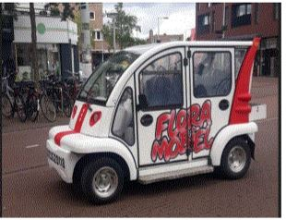
Flora4life
wij hebben een Floramobiel[elektrische auto] en halen we ouderen of mensen die moeilijk ter been zijn op, en vervoeren naar de locatie waar zij naar toe willen dit tegen een minimale vergoeding.

Slide 7
flora4life
Er volgen nu een paar dia”s van wat flora4life doet

Slide 8
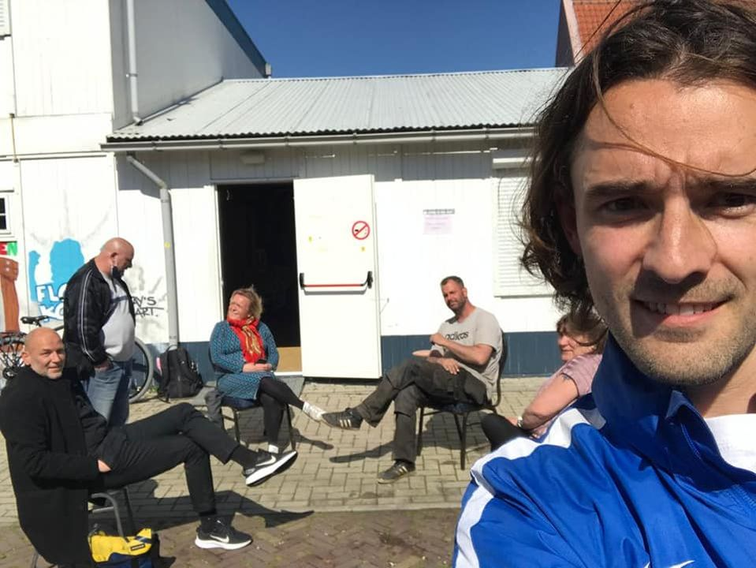

Slide 9
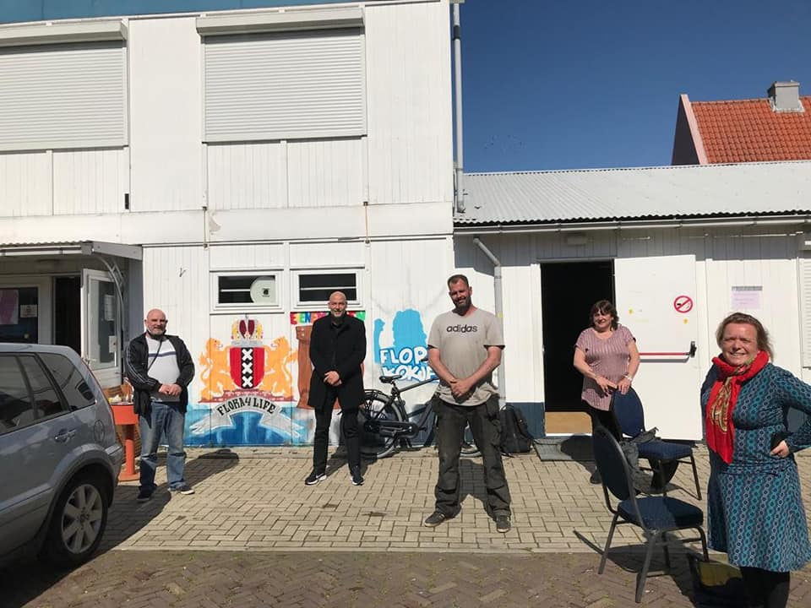

Slide 10
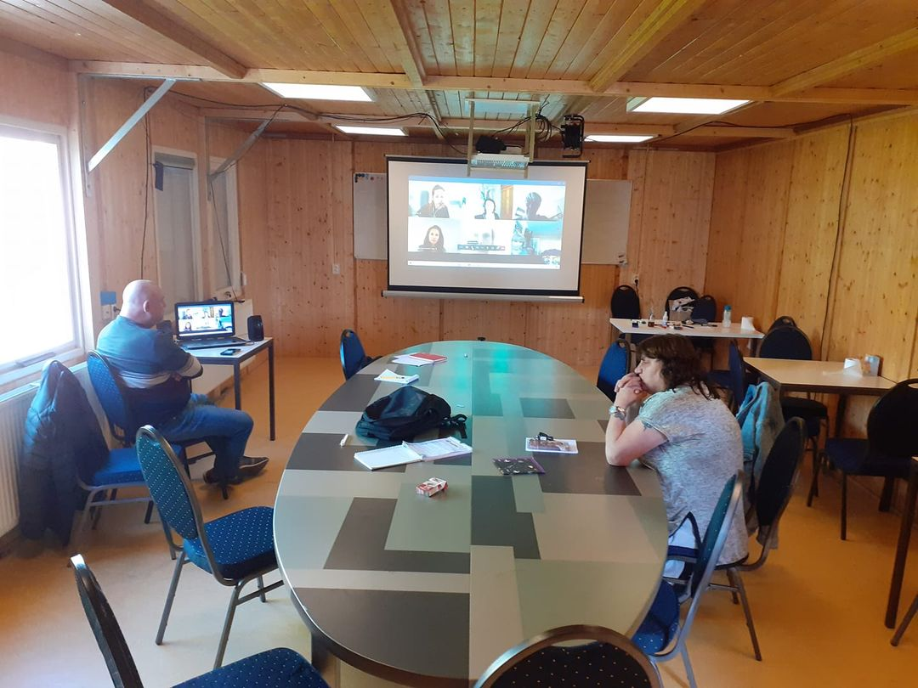

Slide 11
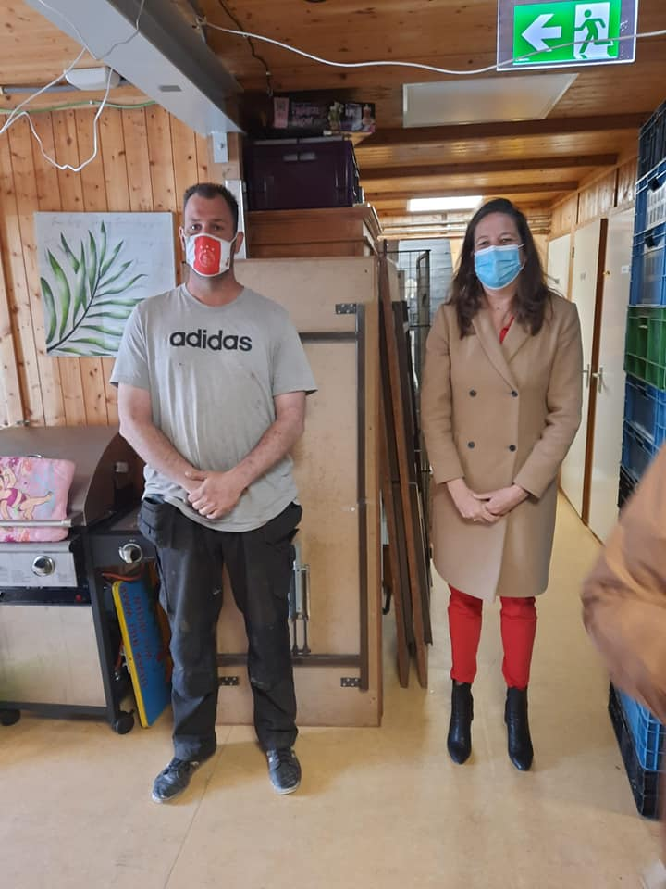

Slide 12
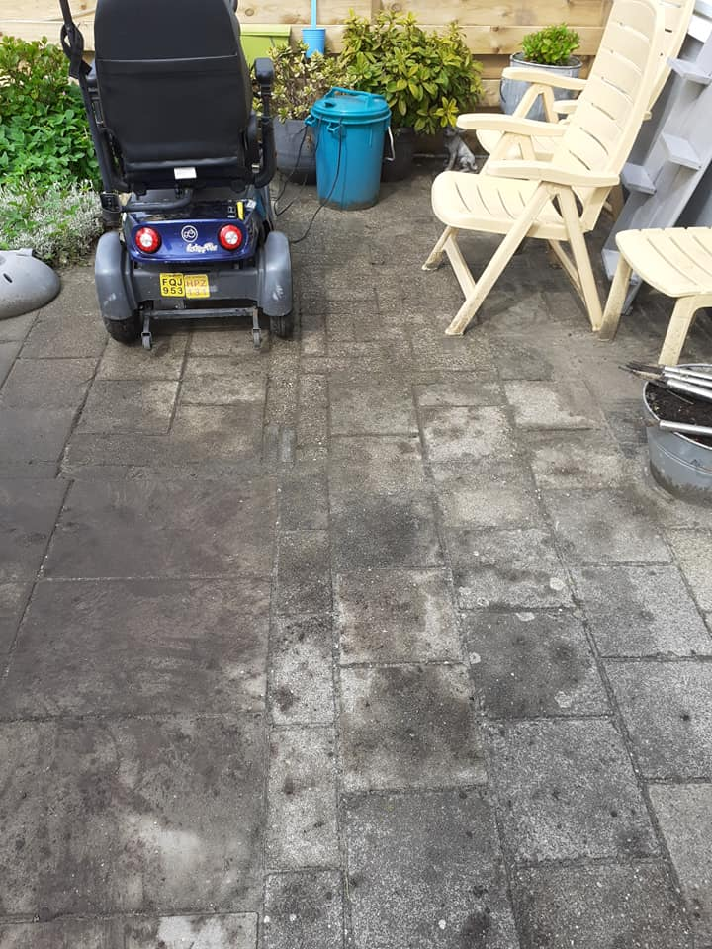

Slide 13
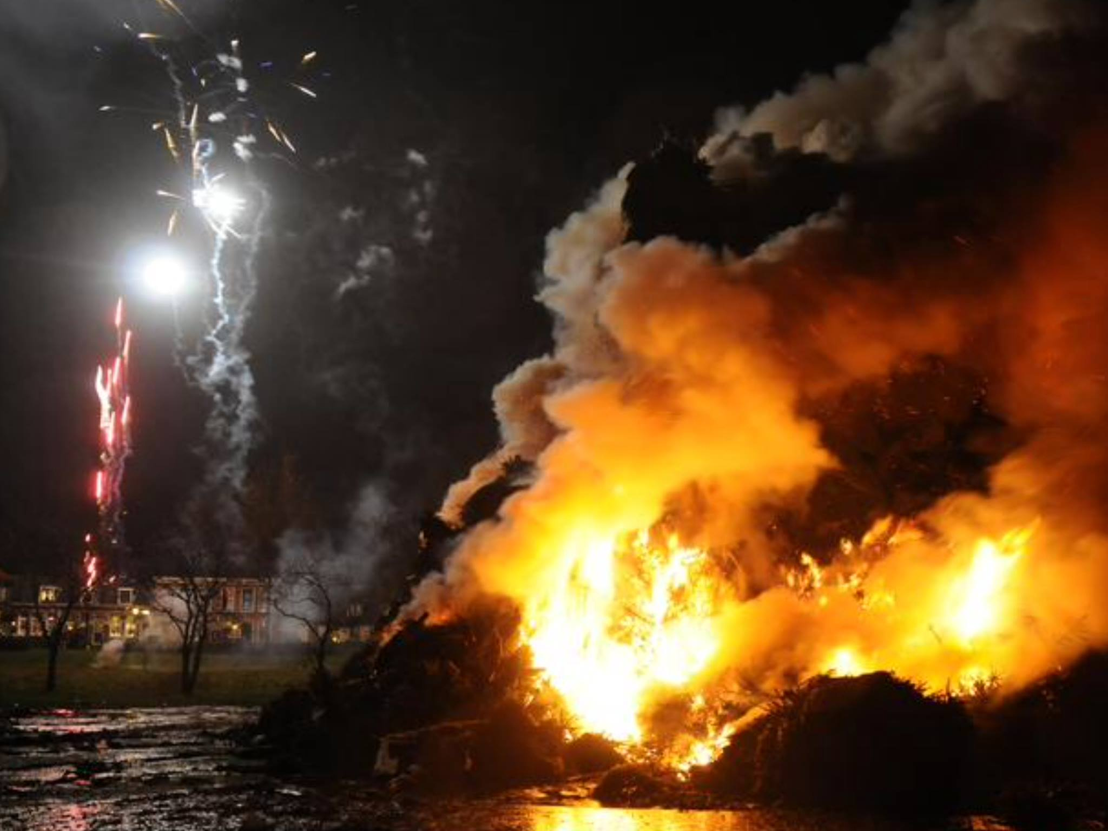

Slide 14
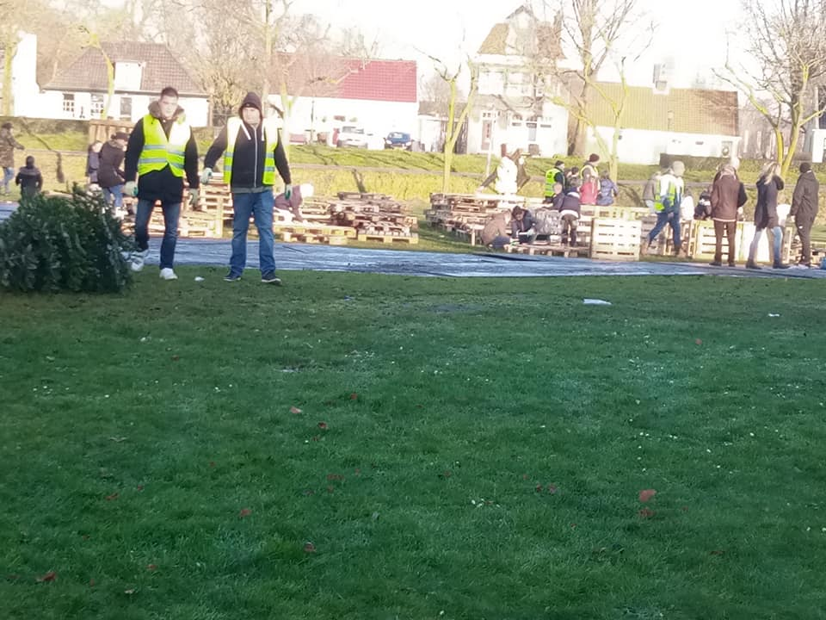

Slide 15
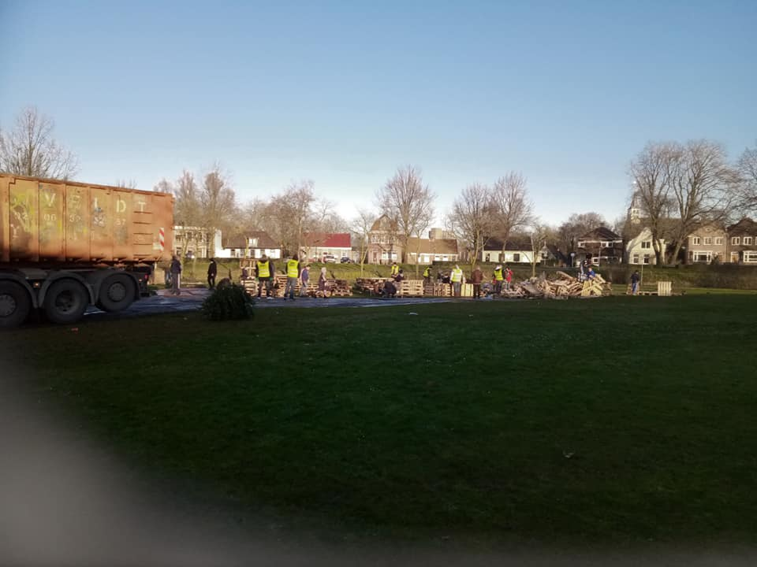

Slide 16
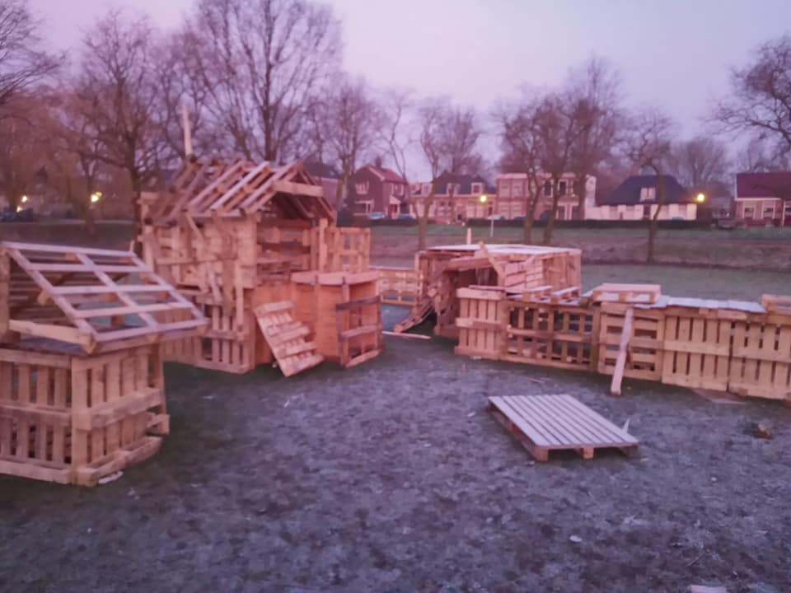

Slide 17
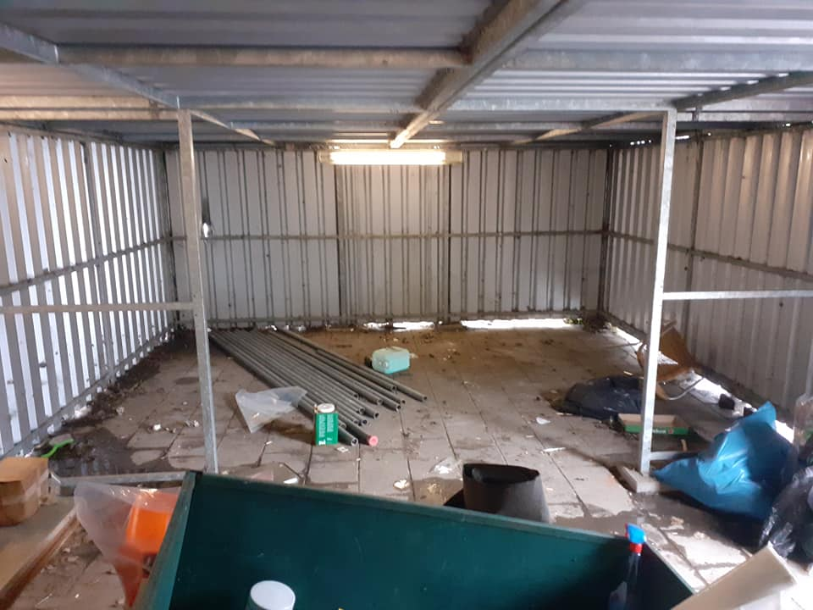

Slide 18
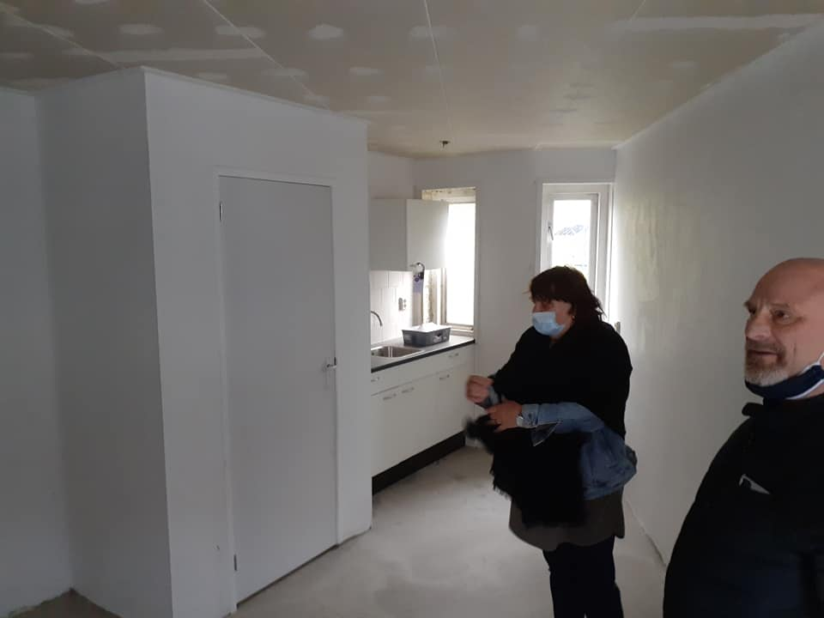

Slide 19
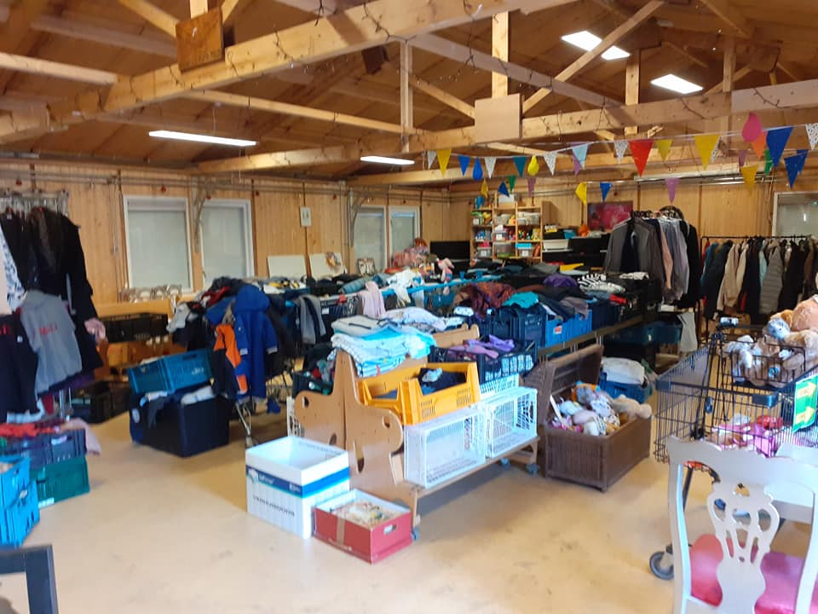

Slide 20
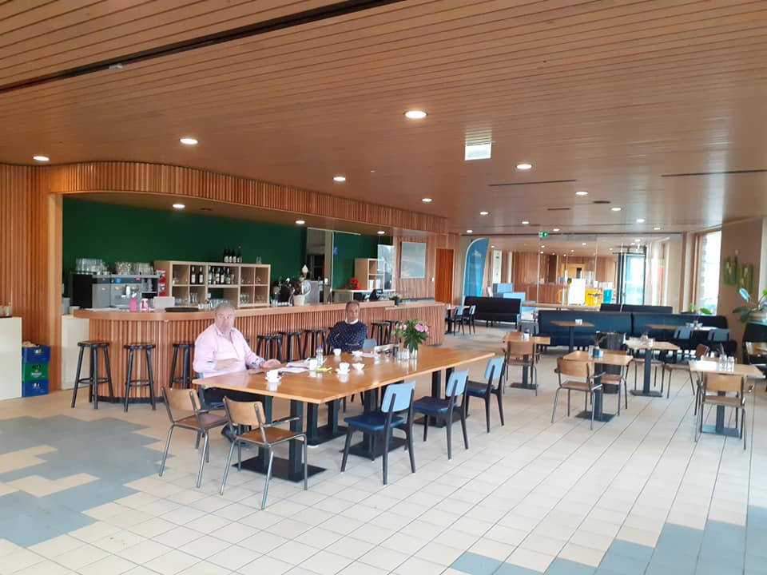

Slide 21
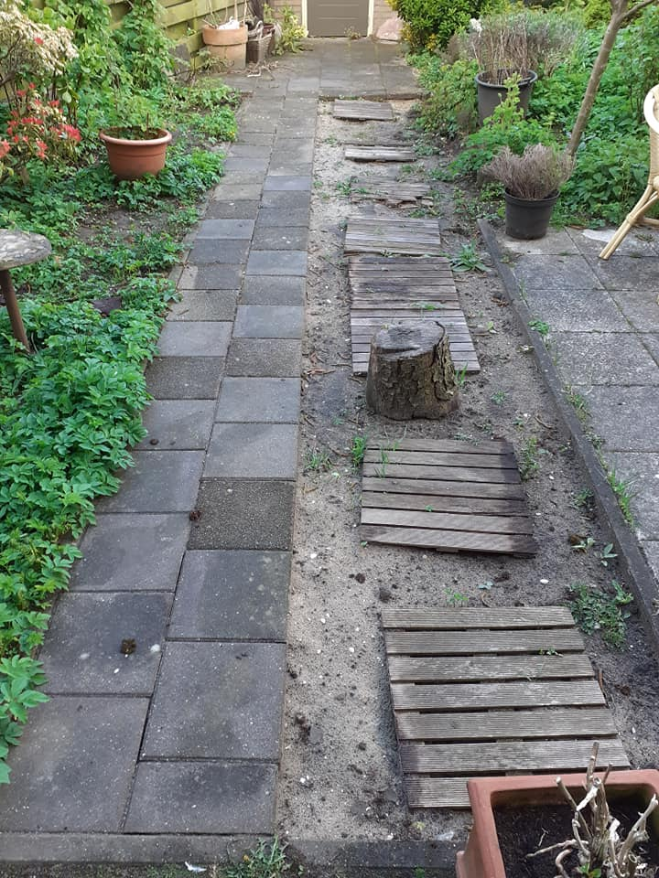

Slide 22
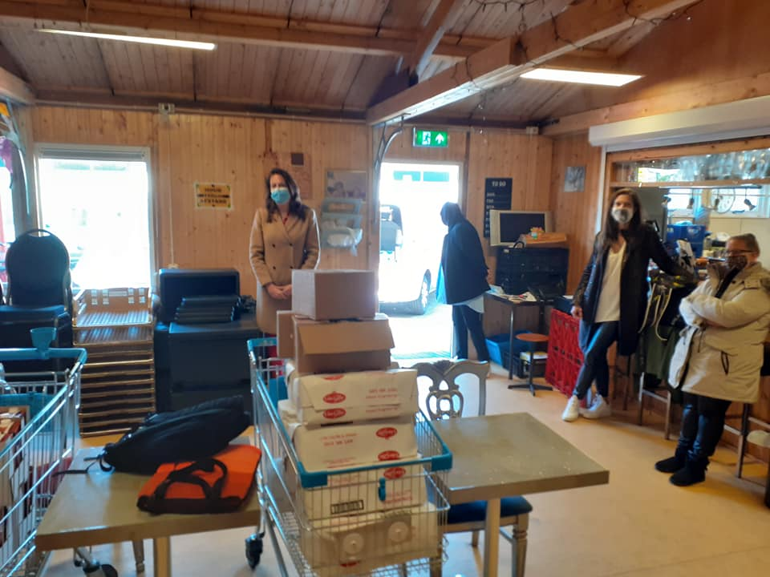

Slide 24
En tussen al die werkzaam heden nog even een zuster stichting oprichten combi van flor4life en florakokjes namelijk
Stichting buurthulp
Voor voedsel en alle andere benodigdheden.

Slide 25
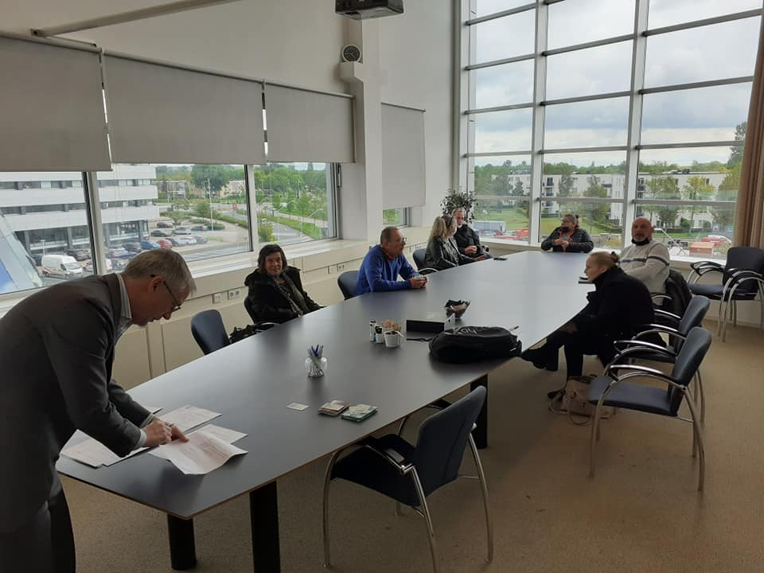
Oprichting Buurthulp

Slide 26
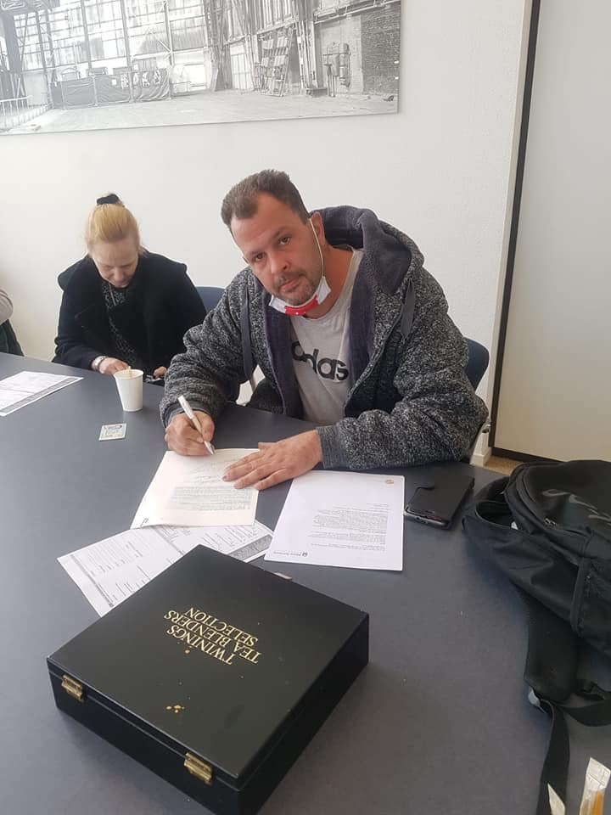
Oprichting Buurthulp

Slide 27
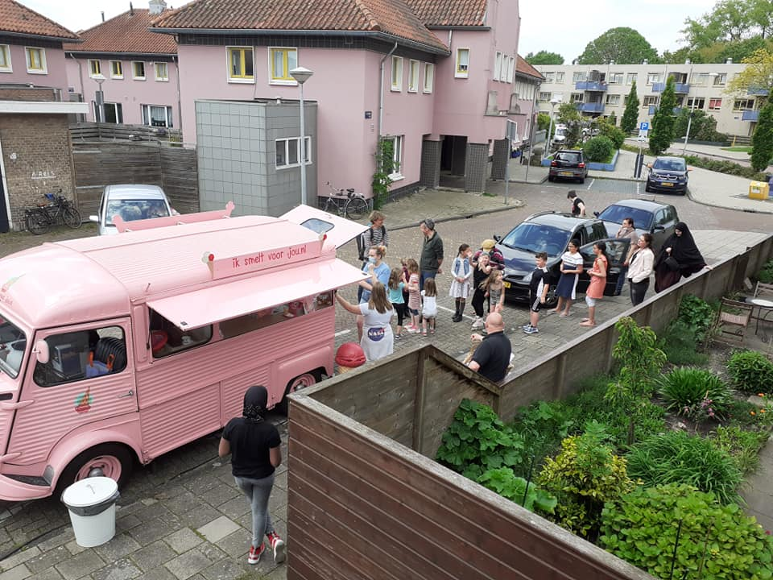

Slide 28
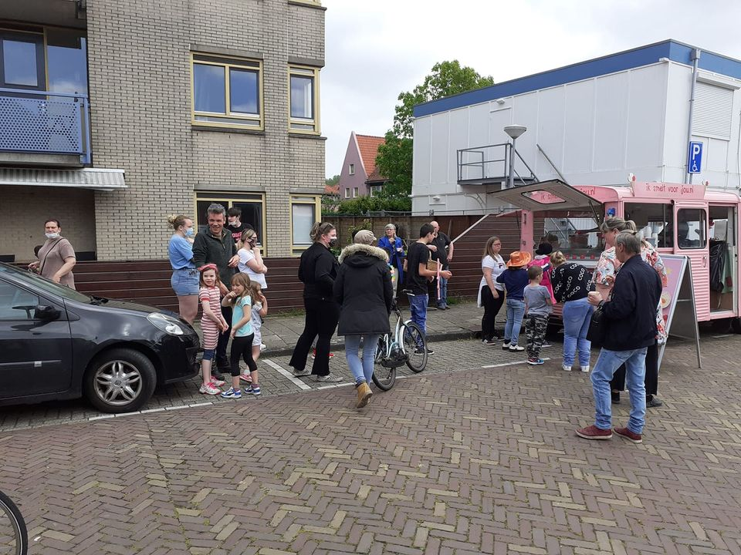

Slide 29
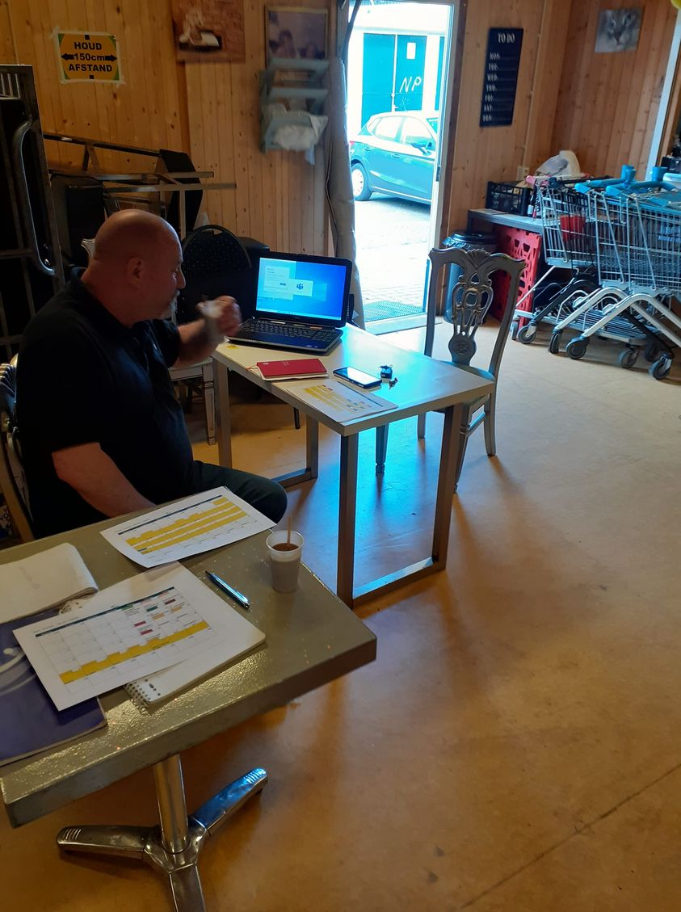

Slide 30
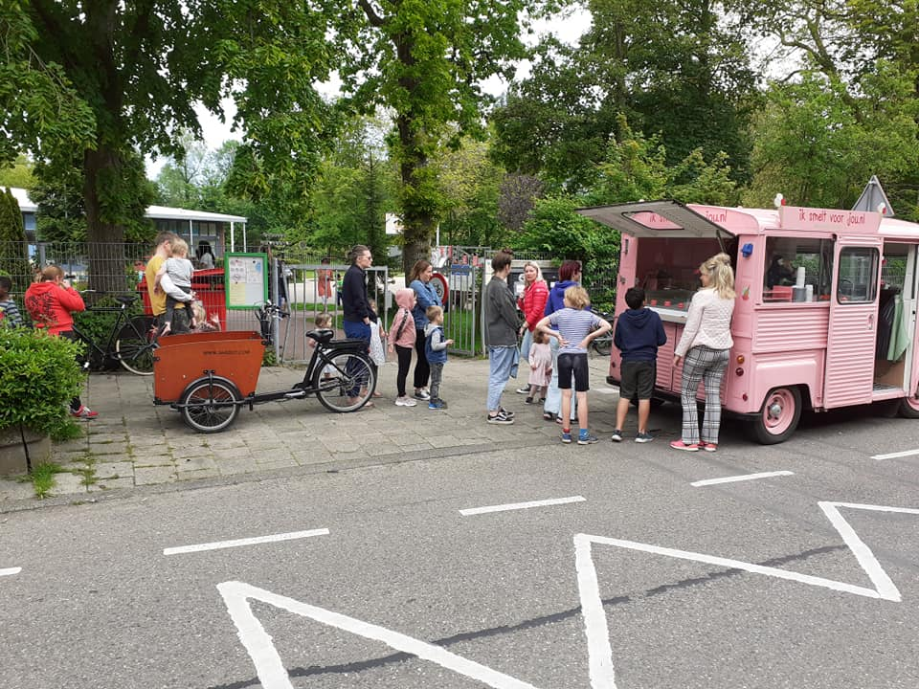

Slide 32
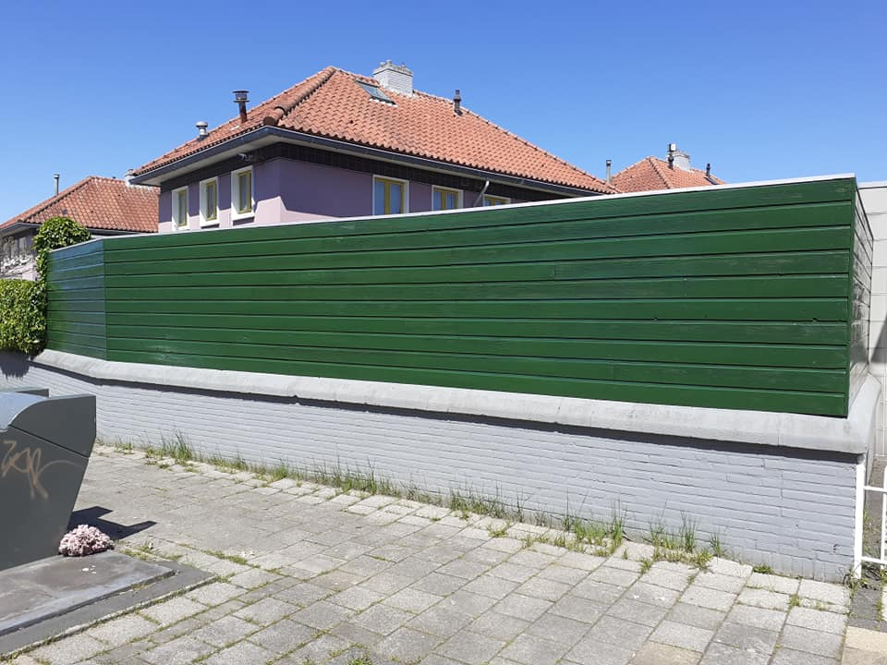

Slide 33
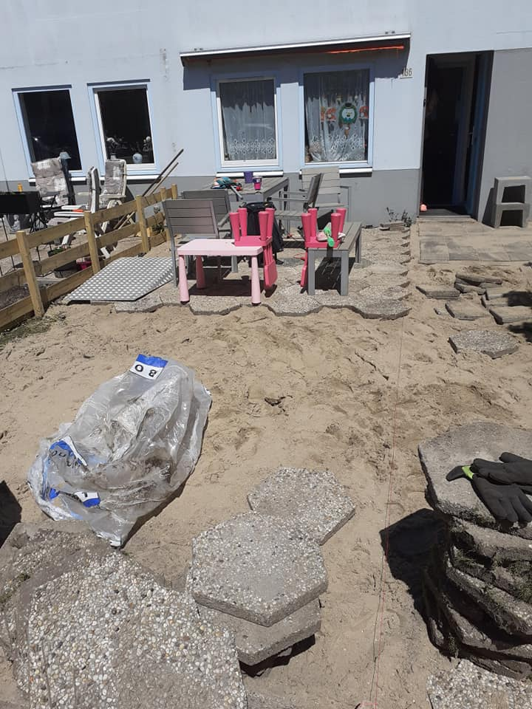

Slide 34
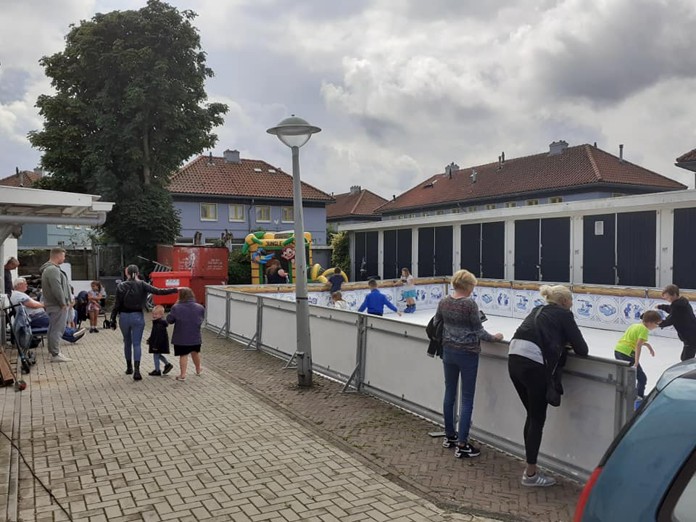

Slide 35
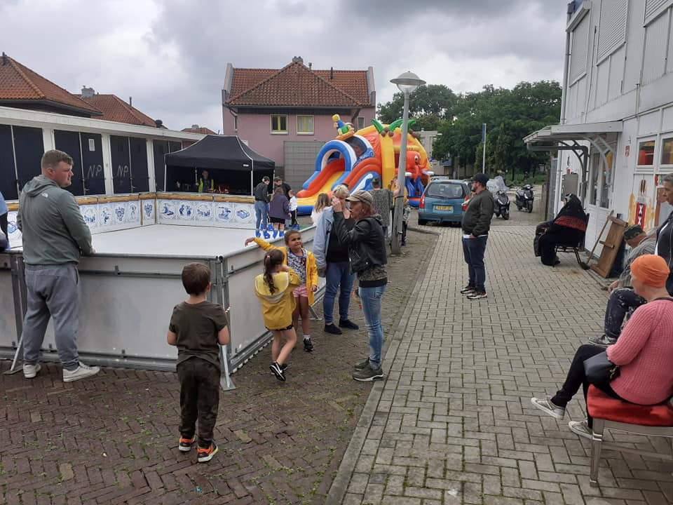

Slide 36
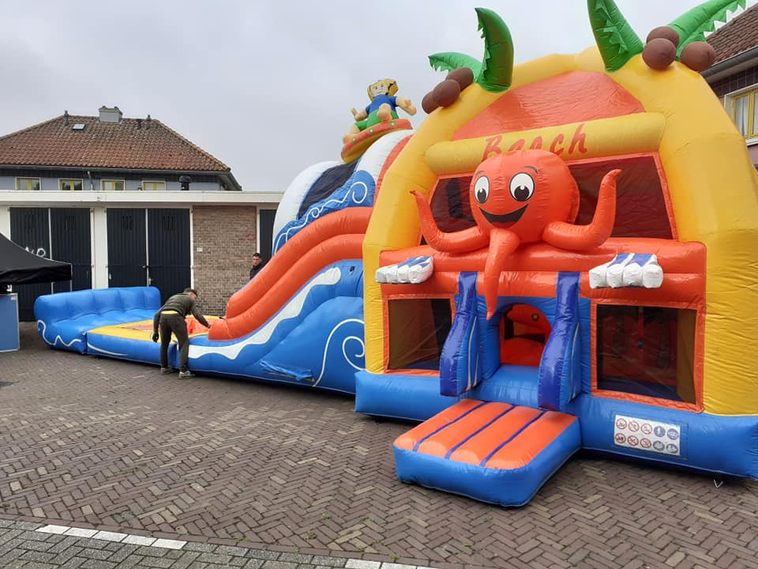

Slide 37
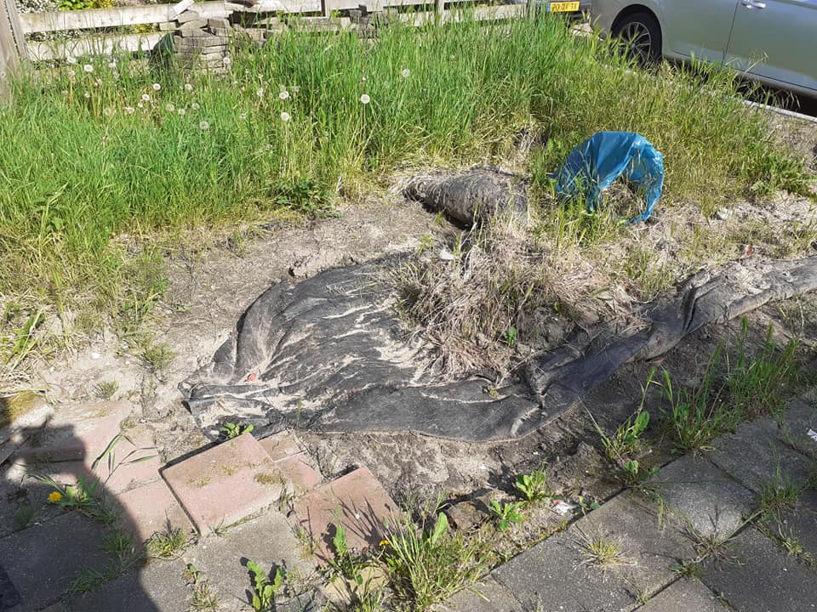

Slide 39
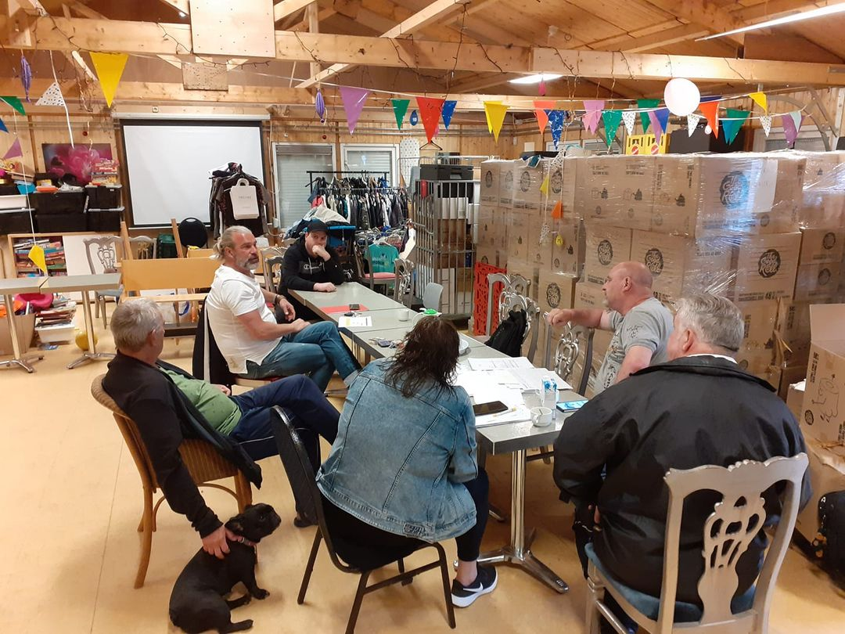

Slide 40
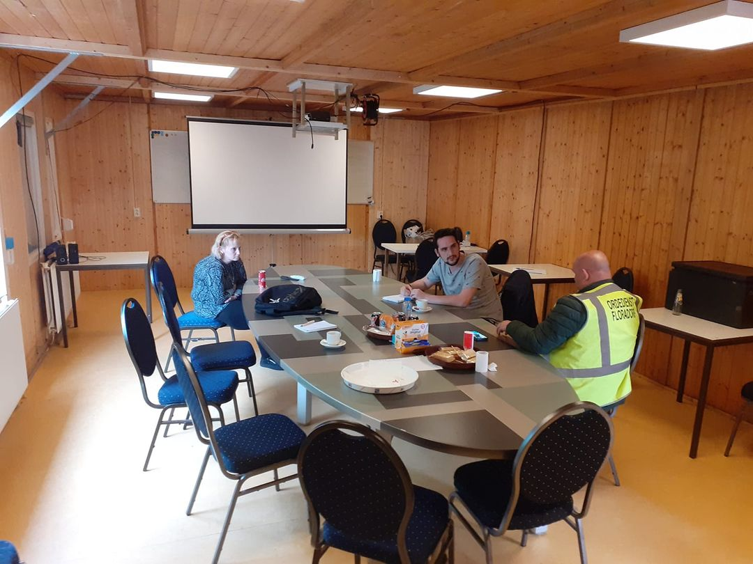

Slide 43
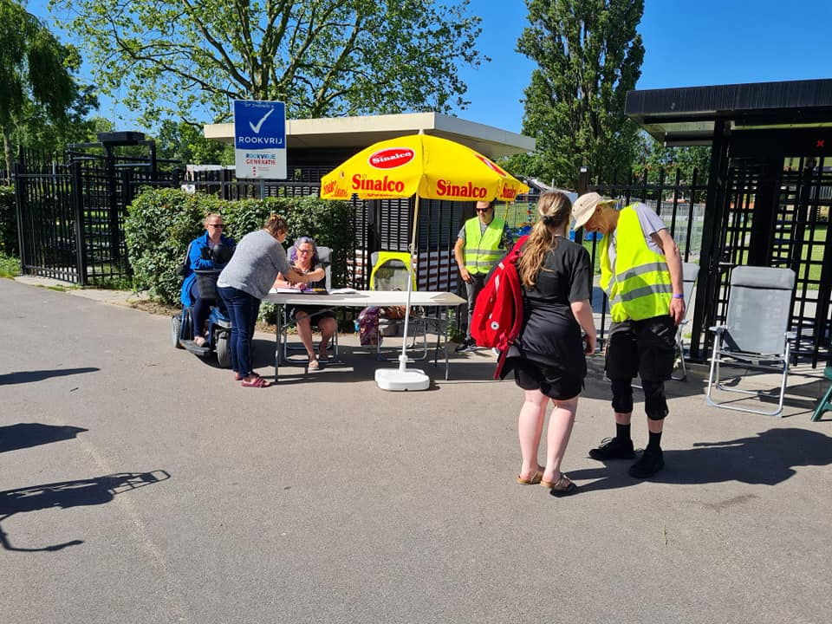

Slide 44
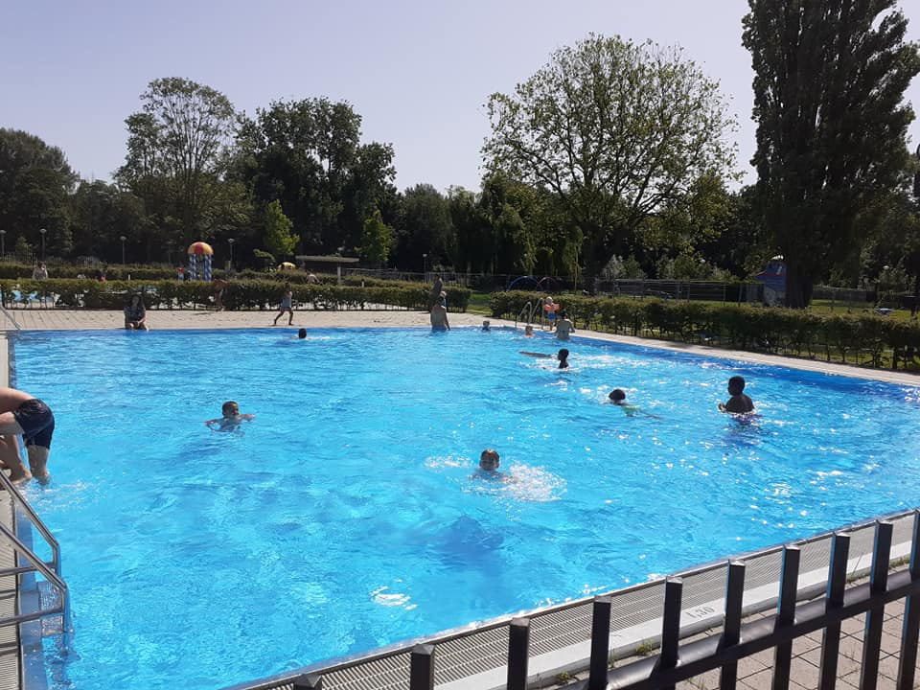
In plaats van camping mochten we van noorderparkbad zwemmen voor de camping

Slide 45
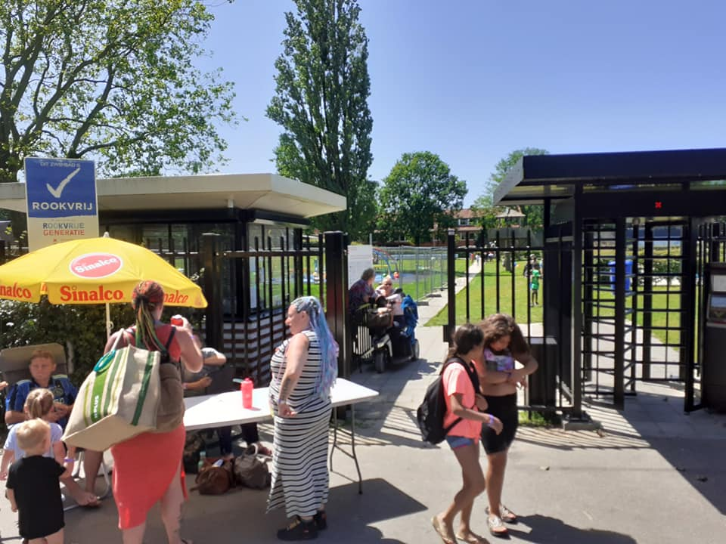

Slide 46
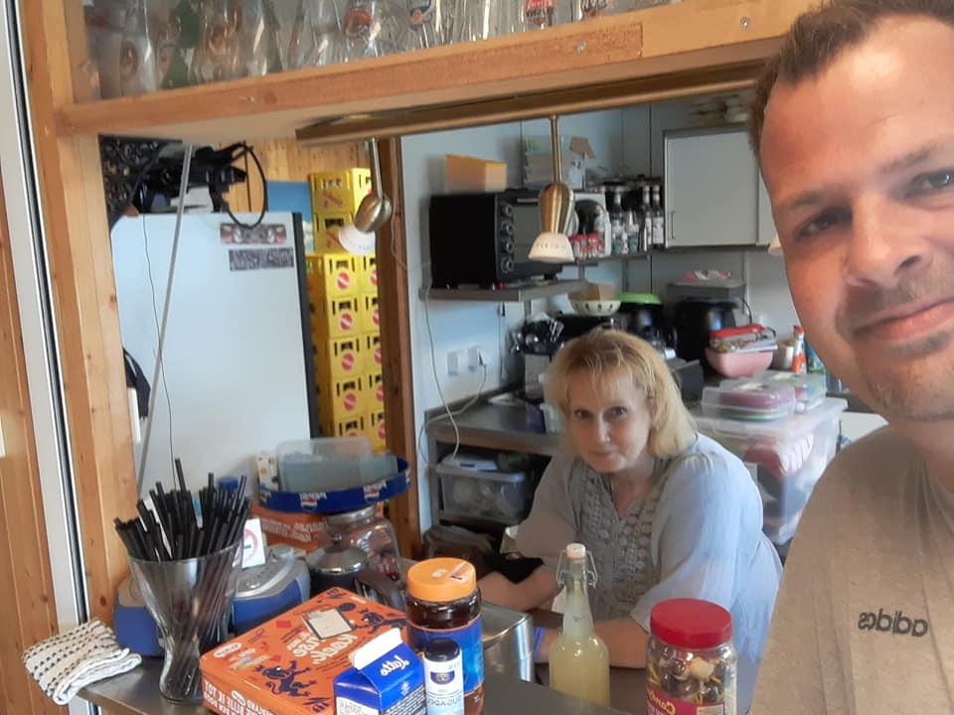

Slide 47
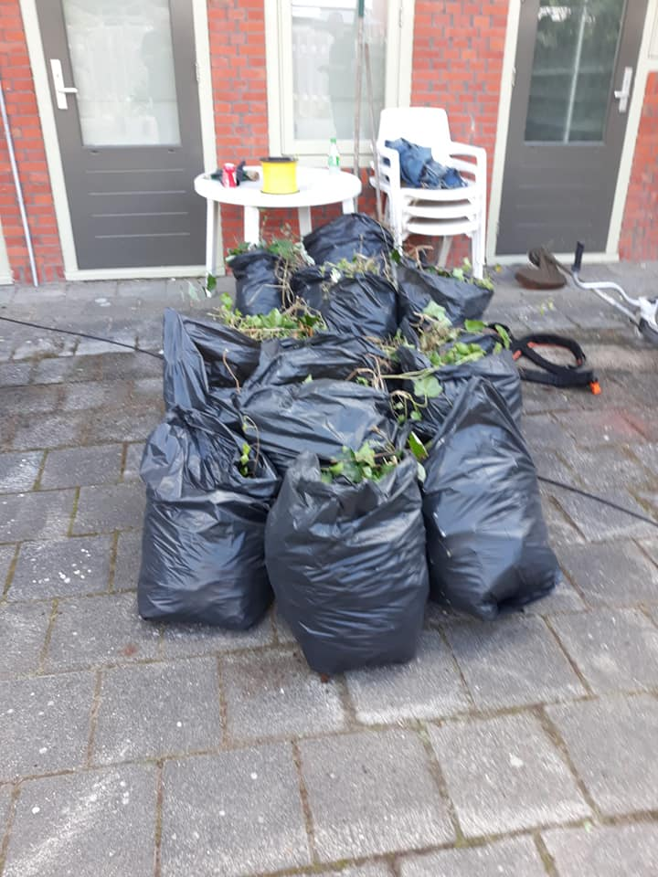

Slide 48
Adres; Baron de Coupertinlaan 4, 1034 ZK
Email: stichtingflora4life@gmail.com
Facebook, stichtingflora4life
Donatie kunnen naar;
Giro : NL21INGB0006356634
KVK; 75413574
Tel: Patrick:0645530556 /John; 0640892593

Slide 49
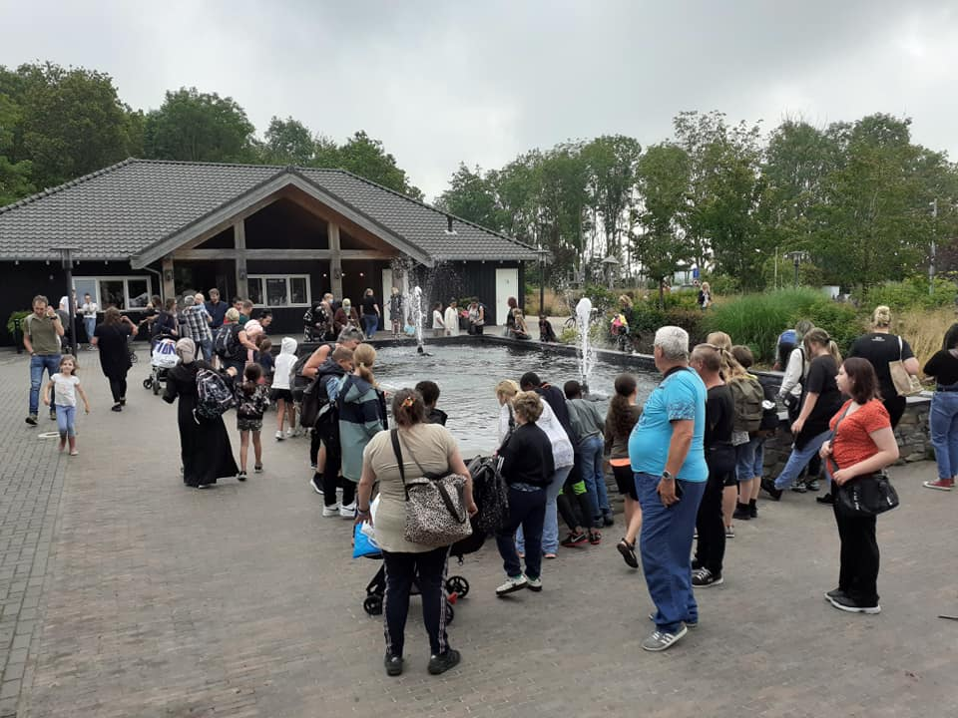

Slide 50
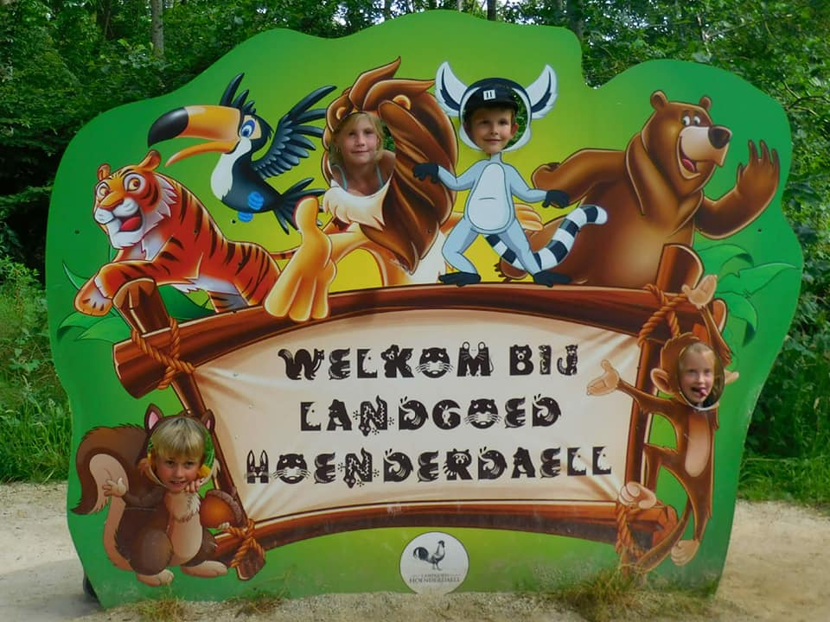

Slide 51
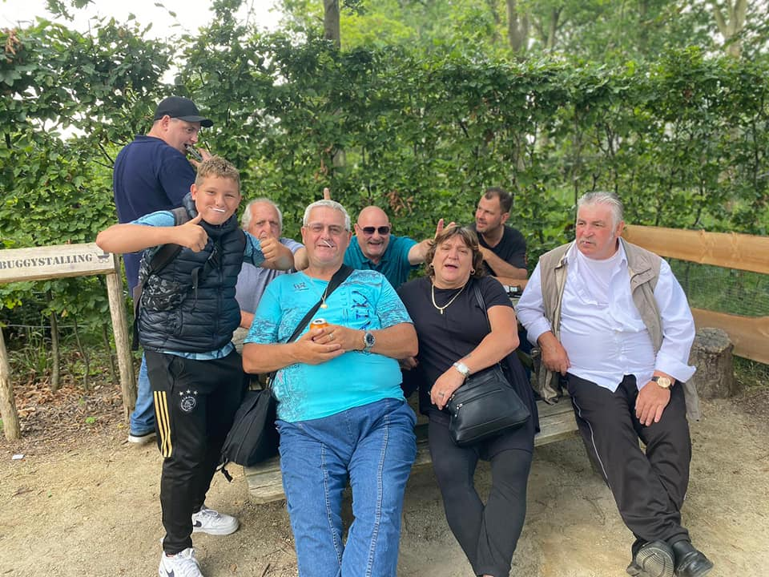

Slide 52
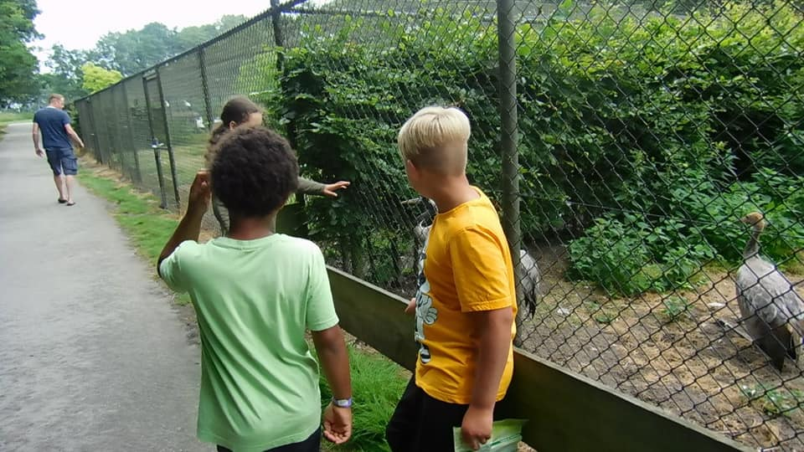

Slide 53
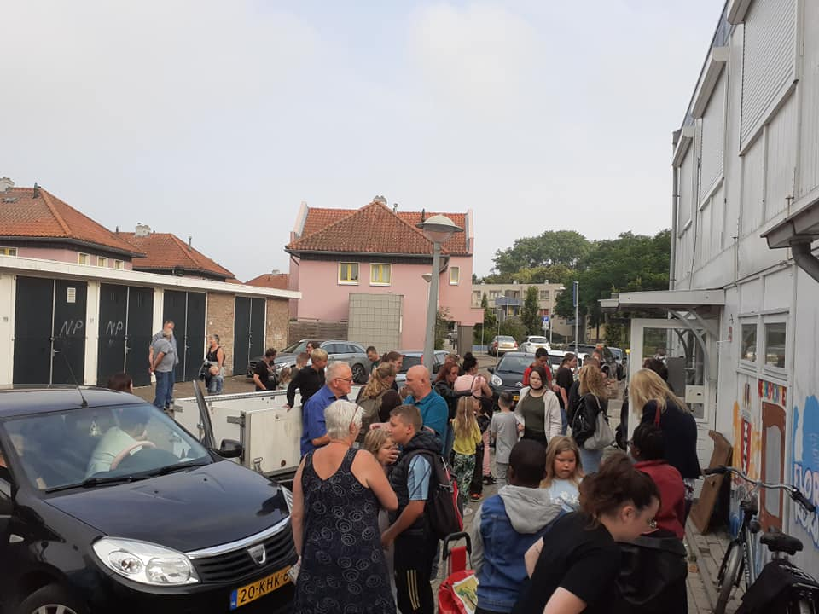

Slide 54
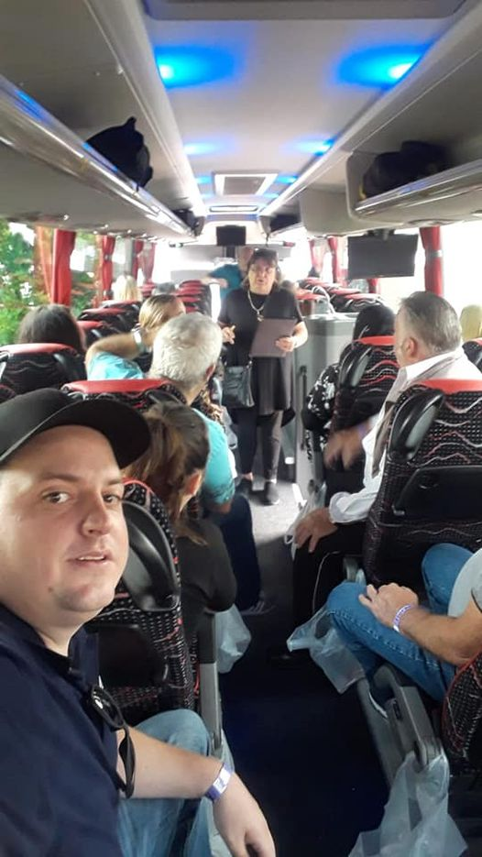

Slide 55
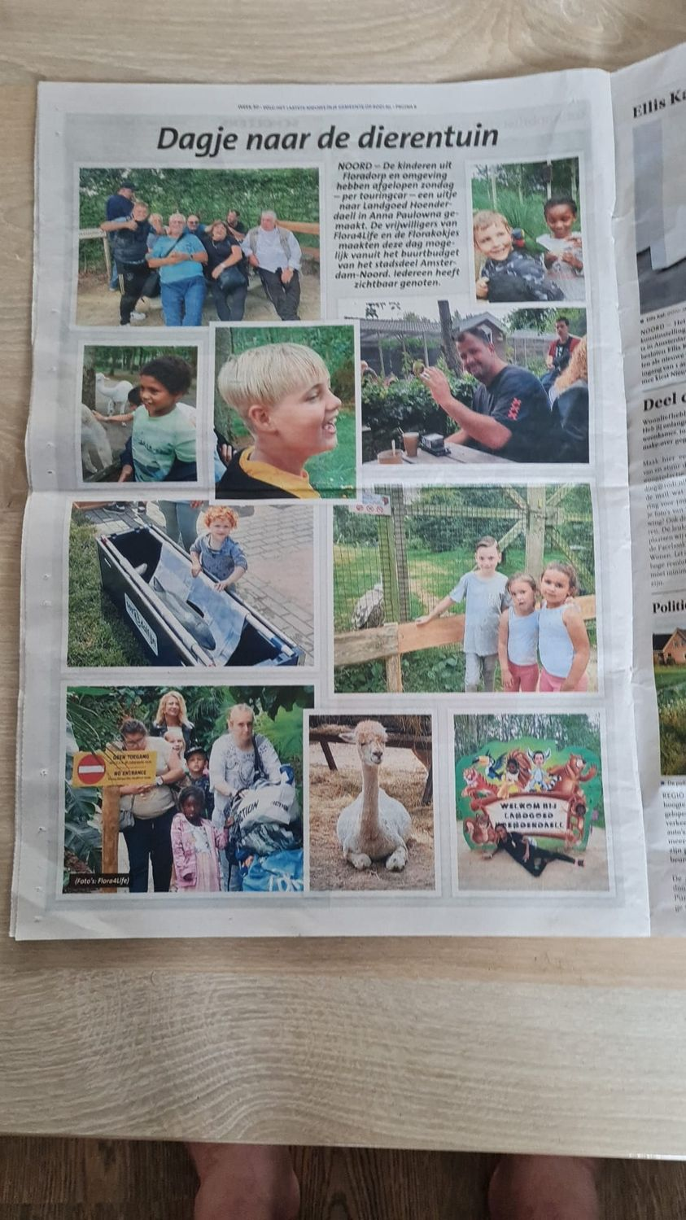

Slide 56
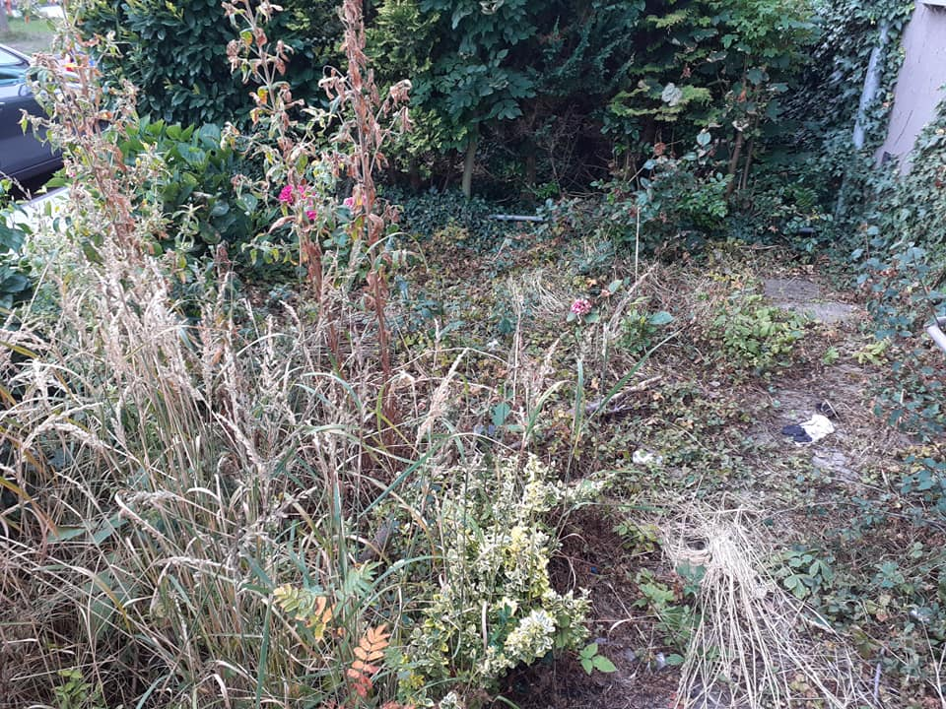

Slide 57
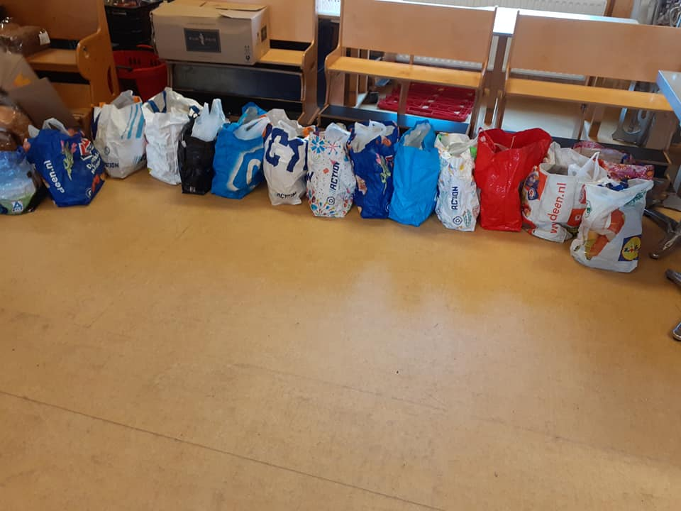

Slide 58
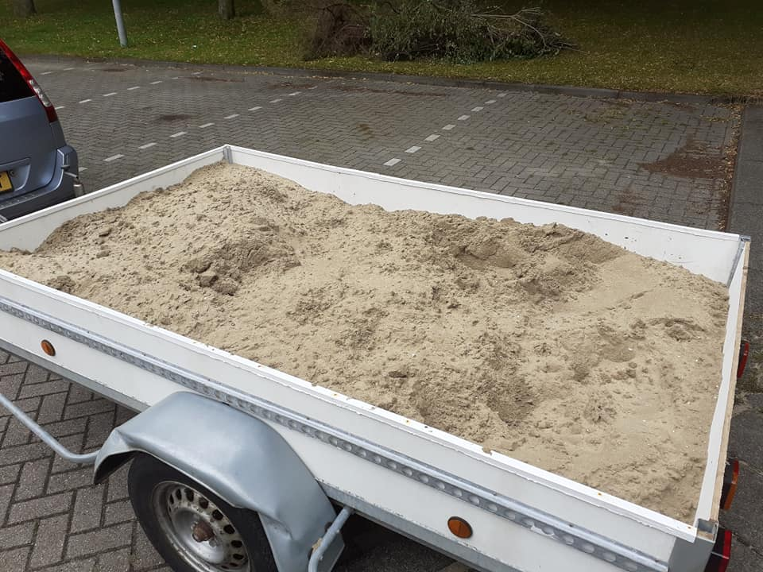

Slide 59
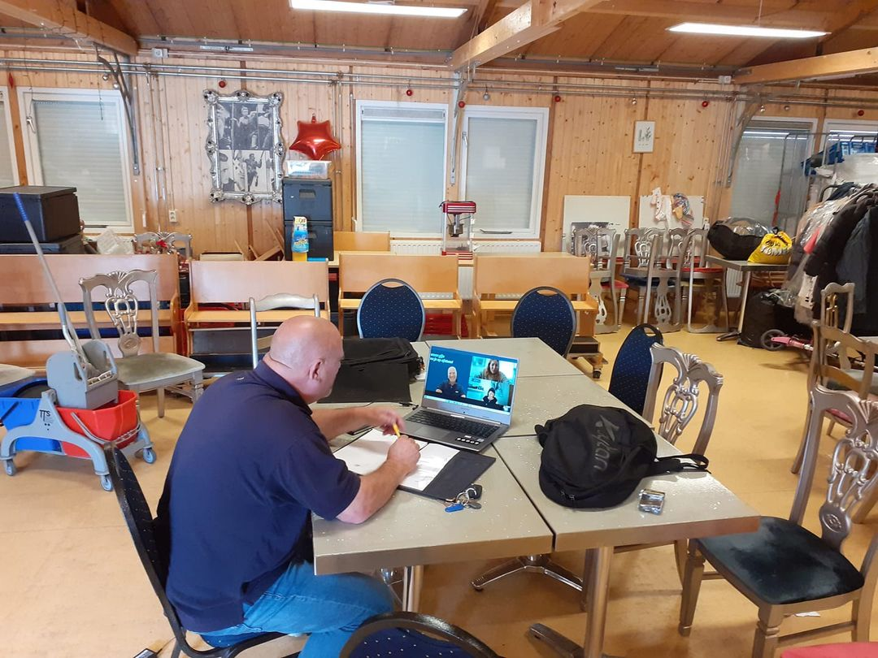

Slide 60
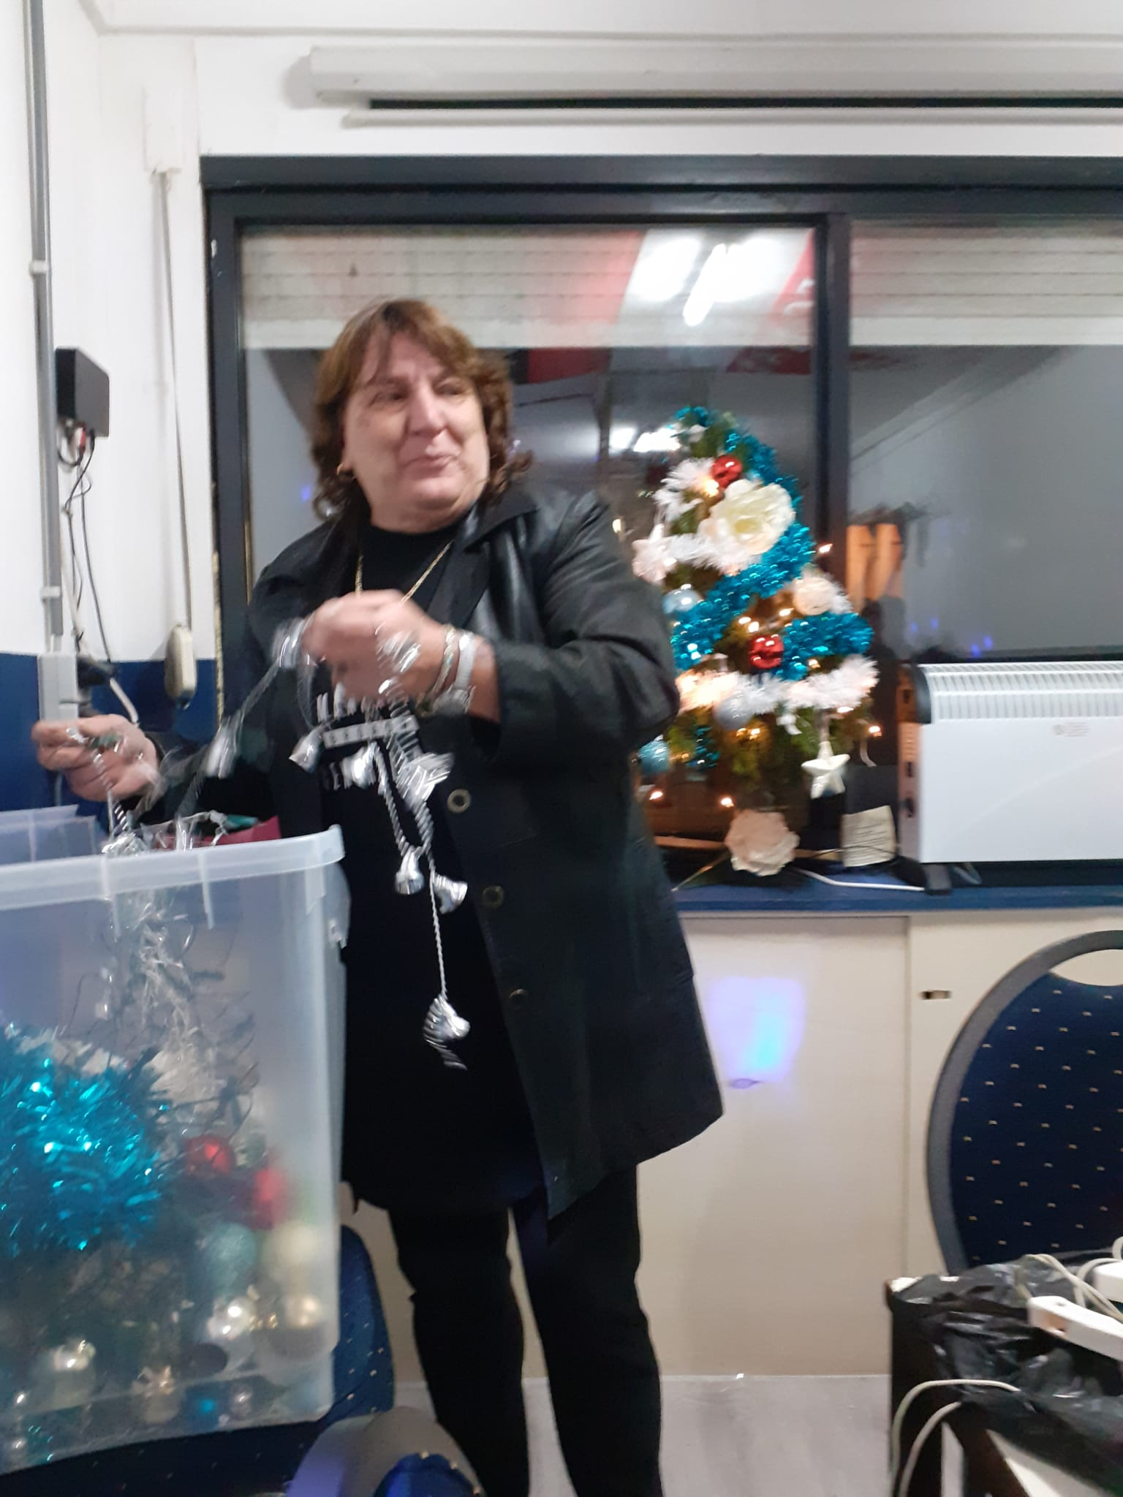

Slide 61
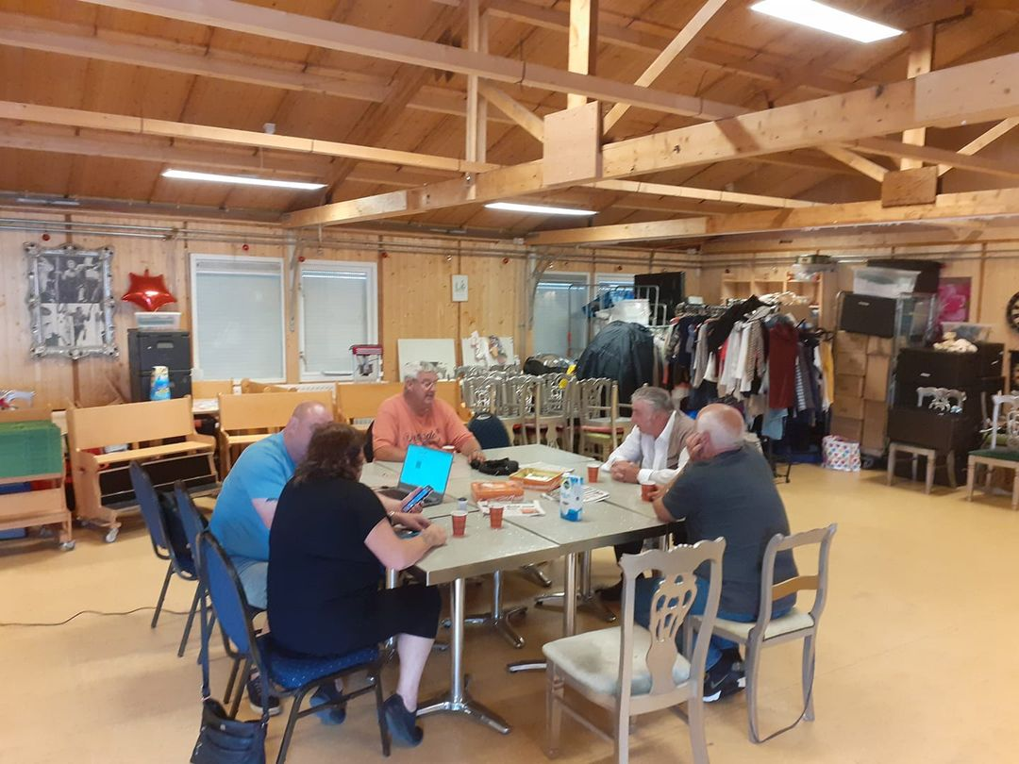

Slide 62
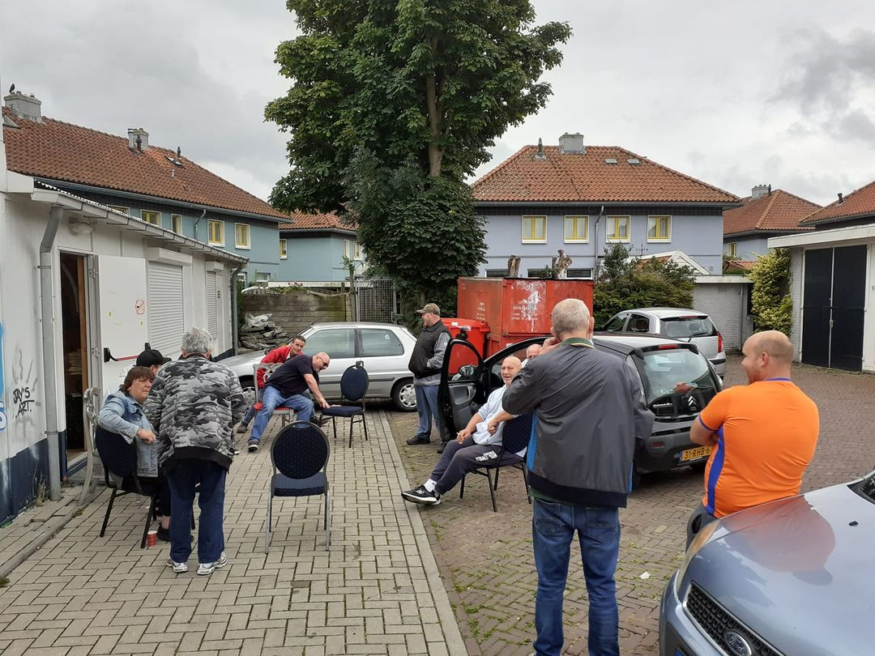

Slide 63
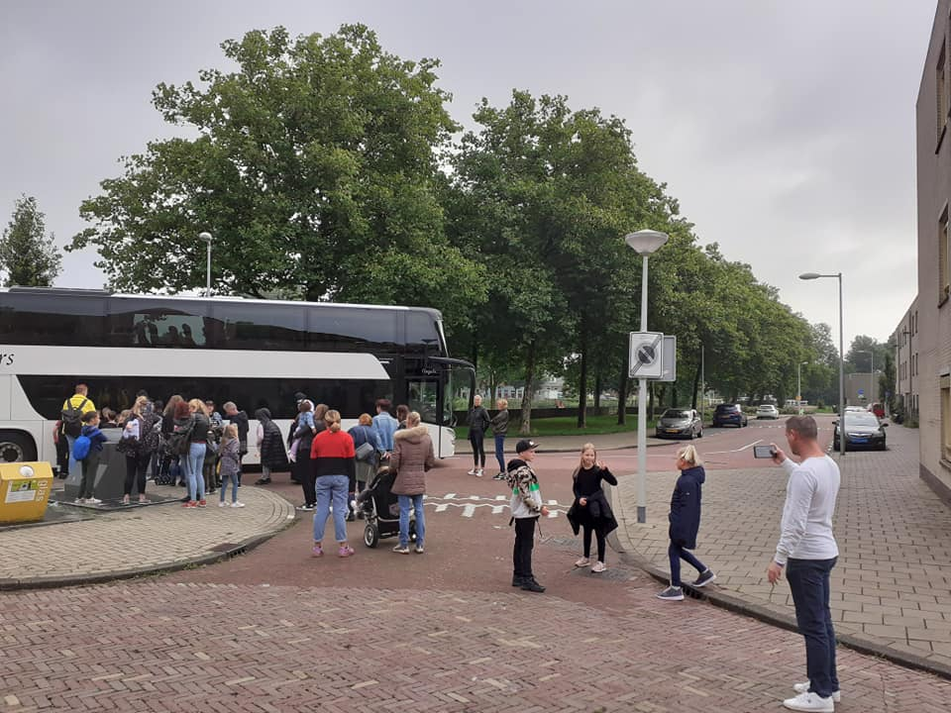

Slide 71
Adres; Baron de Coupertinlaan 4, 1034 ZK
Email: stichtingflora4life@gmail.com
Facebook, stichtingflora4life
Donatie kunnen naar;
Giro : NL21INGB0006356634
KVK; 75413574
Tel: Patrick:0645530556 /John; 0640892593

Slide 93
Adres; Baron de Coupertinlaan 4, 1034 ZK
Email: stichtingflora4life@gmail.com
Facebook, stichtingflora4life
Donatie kunnen naar;
Giro : NL21INGB0006356634
KVK; 75413574
Tel: Patrick:0645530556 /John; 0640892593

Slide 104
Halloween

Slide 105
Halloween

Slide 106
Halloween

Slide 108
Adres; Baron de Coupertinlaan 4, 1034 ZK
Email: stichtingflora4life@gmail.com
Facebook, stichtingflora4life
Donatie kunnen naar;
Giro : NL21INGB0006356634
KVK; 75413574
Tel: Patrick:0645530556 /John; 0640892593

Slide 110
sinterklaas

